Slide 1
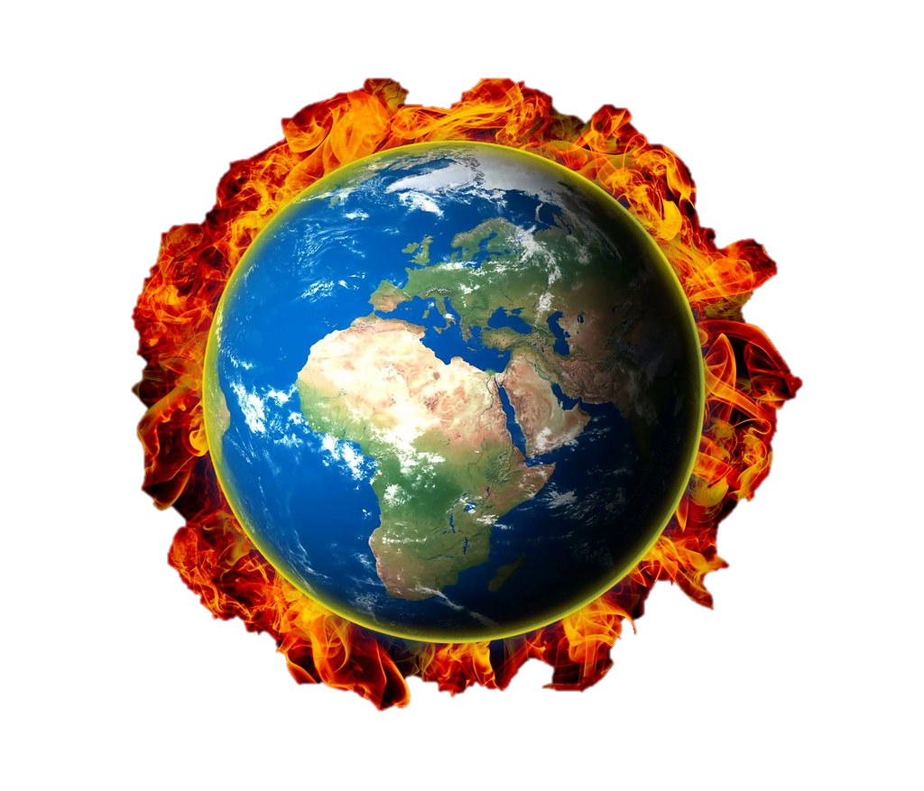
التعريلف
الاحتباس الحراري هو ظاهرة زيادة درجة حرارة الغلاف الجوي للأرض نتيجة لارتفاع مستويات غازات الدفيئة، مثل ثاني أكسيد الكربون والميثان، الناتجة عن الأنشطة البشرية. هذه الظاهرة تؤثر على المناخ وتسبب تغييرات بيئية خطيرة.

Slide 2
اسبابه
تتعدد أسباب الاحتباس الحراري، حيث تُعتبر انبعاثات غازات الدفيئة، مثل ثاني أكسيد الكربون والميثان وأكسيد النيتروز، الناتجة عن حرق الوقود الأحفوري (مثل الفحم والنفط والغاز الطبيعي) من أبرزها. كما تسهم إزالة الغابات في تقليل قدرة الأرض على امتصاص ثاني أكسيد الكربون، مما يزيد من تركيز الغازات في الغلاف الجوي. بالإضافة إلى ذلك، تساهم بعض ممارسات الزراعة، مثل استخدام الأسمدة، في انبعاث غازات الدفيئة، بينما ينتج عن تحلل النفايات العضوية في المدافن غاز الميثان، وهو غاز دفيئة قوي. كما أن العمليات الصناعية تطلق كميات كبيرة من الغازات الضارة، ووسائل النقل، مثل السيارات والطائرات، تساهم في انبعاثات الكربون من خلال حرق الوقود. وأخيرًا، فإن الاعتماد على مصادر الطاقة غير المتجددة يزيد من انبعاثات الغازات الدفيئة، مما يسهم في تفاقم ظاهرة الاحتباس الحراري.

Slide 3

نسبلة الغازات المسؤولة
CO2
CH4
N20
اخرئ
ينتجه المعضم من المصانع او حرق المهملات

Slide 4
النتائج
تتضمن نتائج الاحتباس الحراري تأثيرات بيئية واقتصادية خطيرة، حيث يؤدي إلى ارتفاع متوسط درجات الحرارة العالمية وتغير أنماط الطقس، مما يسبب جفافًا في بعض المناطق وفيضانات في أخرى. كما يسهم في ذوبان الأنهار الجليدية وارتفاع مستوى سطح البحر، مما يهدد المجتمعات الساحلية. يؤثر أيضًا على المواطن الطبيعية، مما يؤدي إلى انقراض بعض الأنواع وتغيرات في التنوع البيولوجي. من الناحية الاقتصادية، يؤثر على الزراعة ويزيد من أسعار الغذاء، كما يزيد من تكرار وشدة الأحداث المناخية المتطرفة، مما يتطلب استجابة عالمية عاجلة للتخفيف من آثاره.

Slide 5
امثلة من اللواقع
تُعتبر ثقب الأوزون أحد النتائج البارزة للاحتباس الحراري، حيث يتسبب ارتفاع درجات الحرارة في تدهور طبقة الأوزون في الغلاف الجوي. يؤدي ذلك إلى زيادة مستويات الأشعة فوق البنفسجية التي تصل إلى سطح الأرض، مما يسبب أضرارًا صحية مثل زيادة حالات سرطان الجلد وأمراض العيون. كما يؤثر على النظم البيئية، حيث يمكن أن يضر بالنباتات والحيوانات البحرية، مما يهدد التنوع البيولوجي. إن استمرار تآكل طبقة الأوزون يعكس الحاجة الملحة للتصدي للاحتباس الحراري وحماية البيئة.

Slide 6
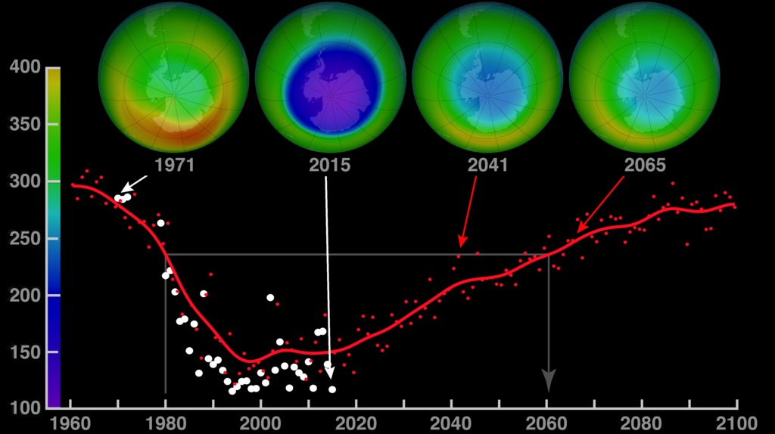

Slide 7
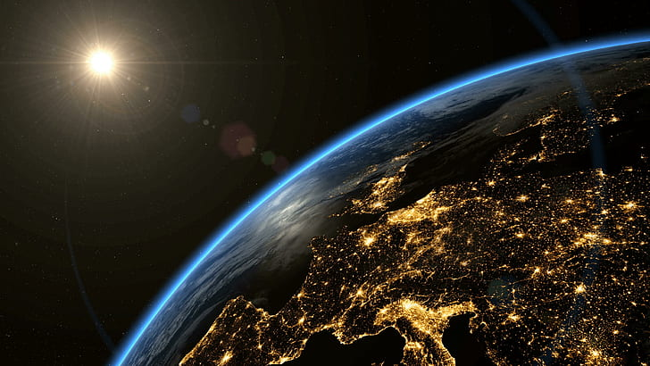
الاحتباس الحراري
من انجاز محمد خليل زريبي

Slide 8

العرض
الإحتباس الحراري

Slide 9
اسبابه
التعريف
العرض
نتائجه
امثلة في الواقع
الإحتباس الحراري

